Slide 1

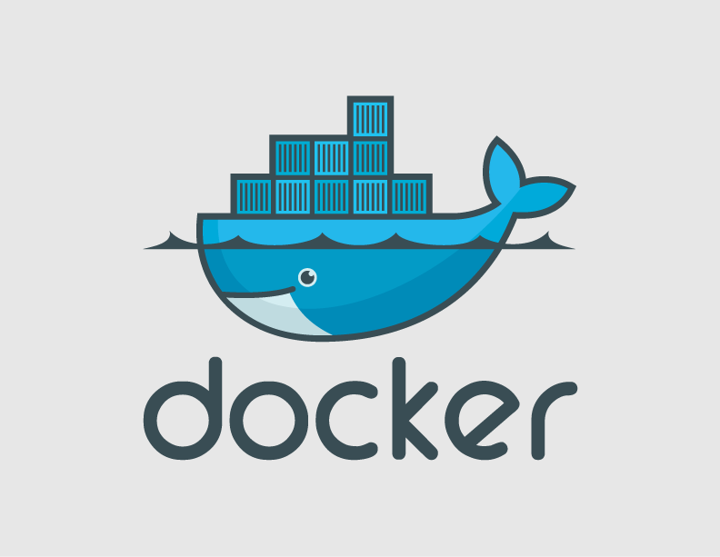
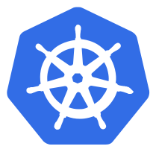

Kubernetes Workshop

Slide 2
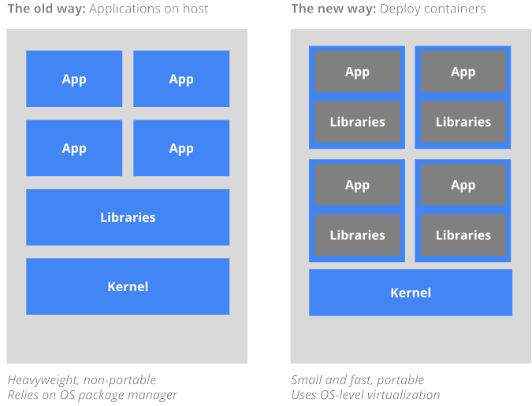
Docker containers

Slide 3
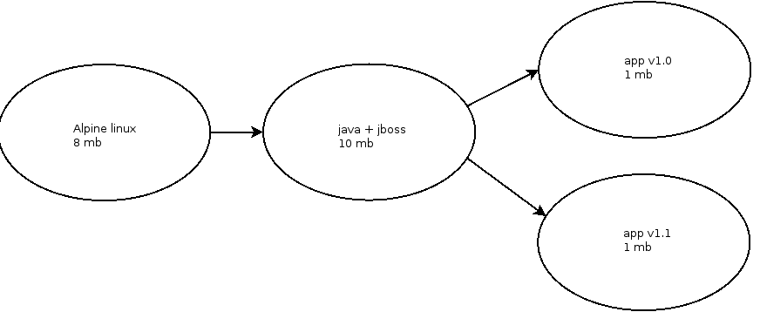
Container layers

Slide 4
Hoe managen we containers ?
Met de hand opstarten ?
docker run --name my_app creator/my_app:0.1
voor 100 + containers ?
verspreid over 20+ hosts ?
en wat als er een container crashed ? of een host ?
container versie upgraden ?
continuous deployment ?
Orchestratie !!!

Slide 5
Kubernetes
Ontwikkeld bij google, nu open source
Cloud Native Computing Foundation
Aanverwante projecten ook naar CNCF
Veel features en componenten
Complex
Stijle leercurve
Meer features dan andere orchestratie tooling
Kubernetes industry standaard orchestratie

Slide 6
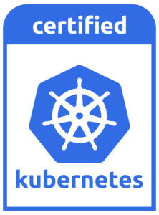
Industrie standaard
Grote tractie in markt
Veel ontwikkelaars
Constant nieuwe functionaliteit
Alternatieve orchestratie projecten minder aandacht
K8s leverbaar door diverse partijen
  Amazon AKS
  Google GKE
  Azure AKE
  Pivotal PKS
  Red Hat Openshift
  Self hosted

Slide 7
K8s features
Runs containers on a cluster of machines
Automated
Scalable
Self healing
Fault tolerant
Service Discovery
Load balancing
Rolling upgrades
Batch execution

Slide 8

K8s componenten
Pods
Deployments
Services
Ingress
Namespaces
Labels
Selectors
ConfigMaps
PersistentVolume
PersistentVolumeClaim
Secrets
...

Slide 9
Waar kijken we vandaag naar ?
Namespaces
ConfigMaps
Services
Deployments
Labels
Selectors
Ingress

Slide 10
Wat slaan we over ?
RBAC
Volumes
Secrets
...

Slide 11
Wat is een kubernetes cluster ?
Kubelet - ‘node agent’
Etcd – key/value store
Kube-api-server
Kube-controller-manager – manages state
Kube-proxy – proxies to pods
Service discovery via api en dns

Slide 12
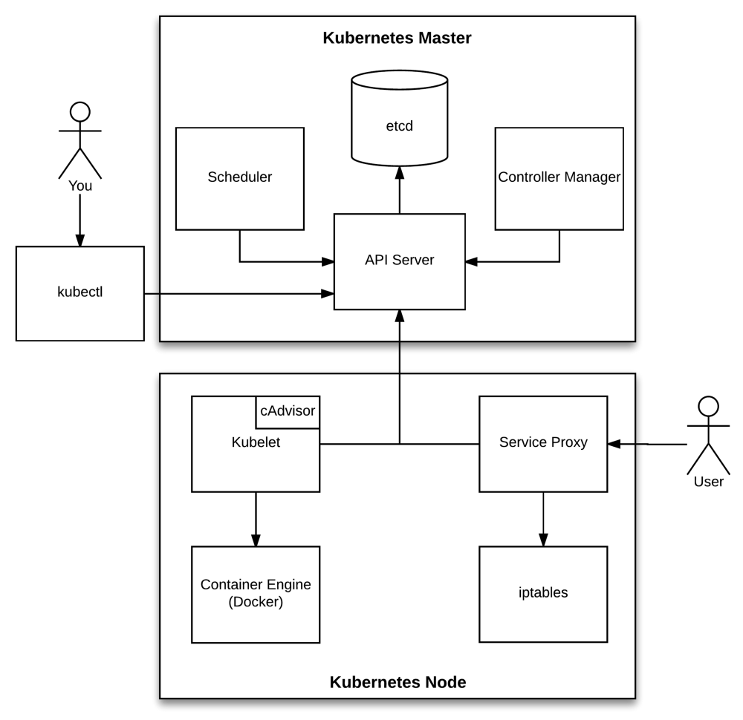

Slide 13
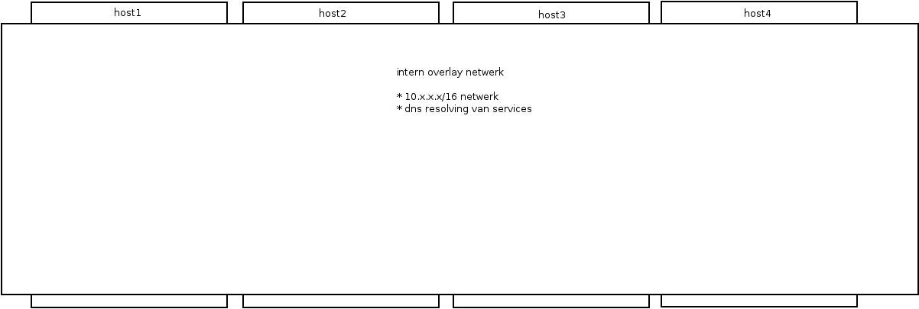
Hosts + overlay netwerk

Slide 14
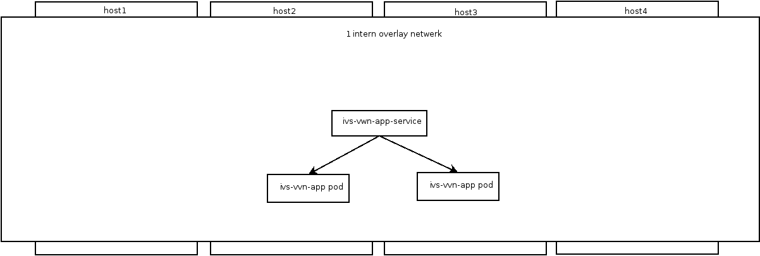
pods + services

Slide 15
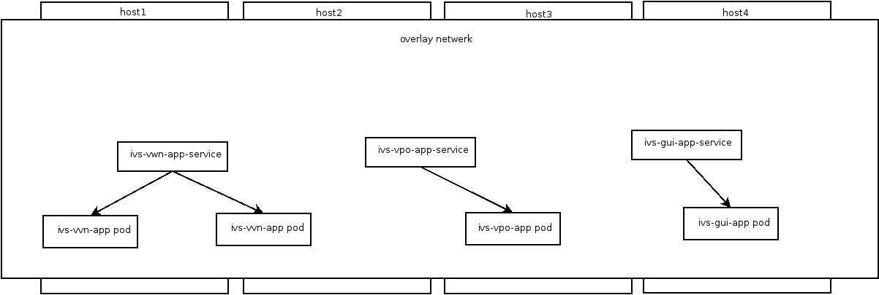
Multiple services

Slide 16
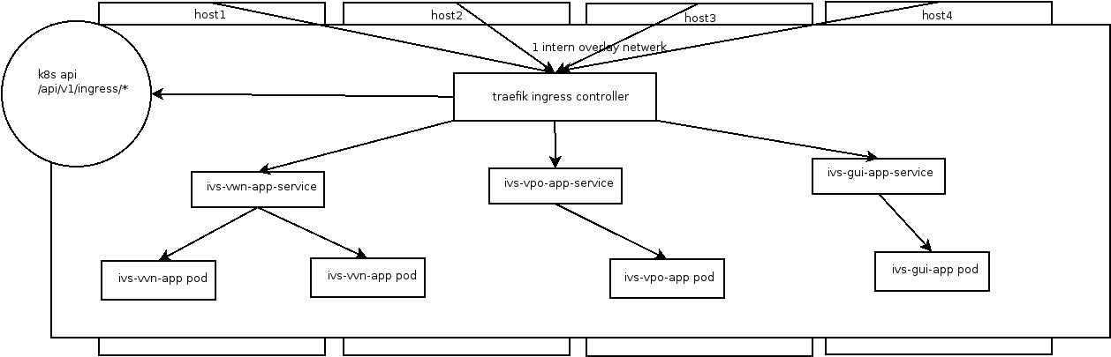
Ingress controller

Slide 17
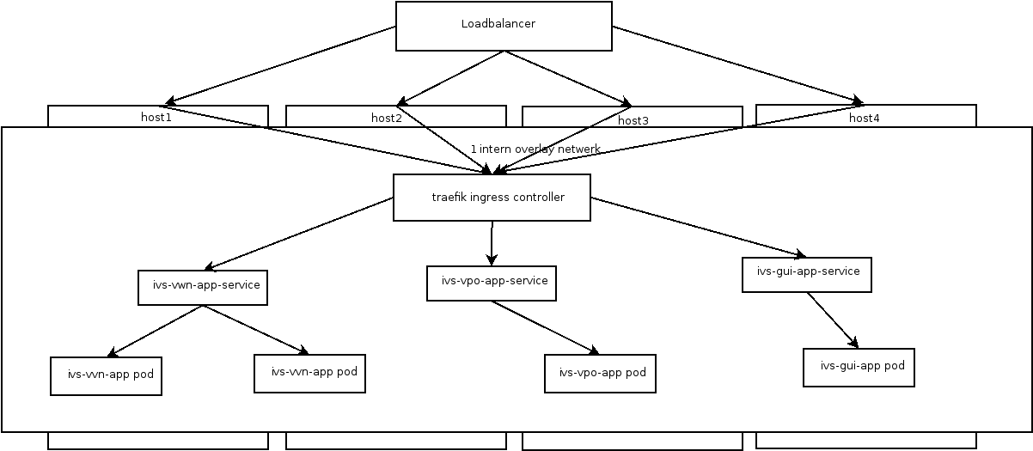
Loadbalancer

Slide 18
Definitie k8s objecten
yaml files
Git
Activeren met kubectl

Slide 19
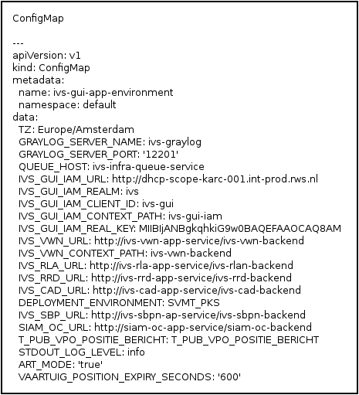
ConfigMap

Slide 20
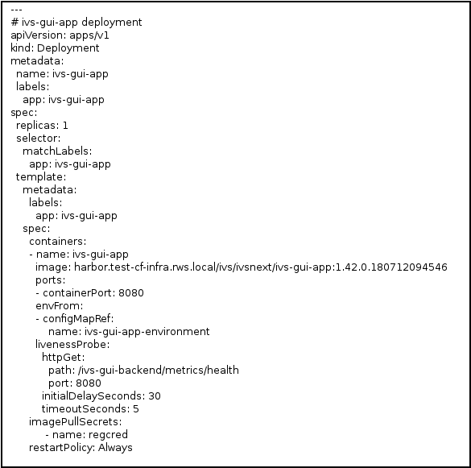
Deployment

Slide 21
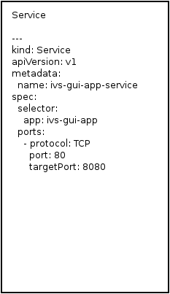
Service

Slide 22
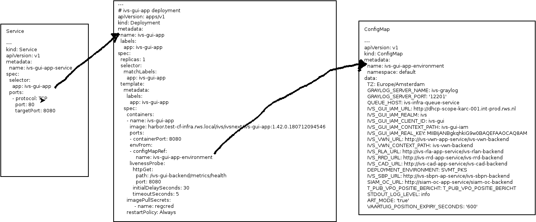
labels + selectors

Slide 24
kubectl
Go binary op werkplek
Communiceert met k8s api
Configuratie + authenticatie middels ssl keys
  ~/.kube/config

Slide 25
kubectl voorbeeld
kubectl get pods
kubectl get po
kubectl get services
kubectl get svc
kubectl apply -f my_deployment.yml

Slide 26
Workshop
https://github.com/markbenschop/k8s-workshop
Doe de opdrachten uit
DEMO.md

Slide 27




K8s operators
A method of packaging, deploying and managing a Kubernetes application
A Kubernetes application is both deployed on Kubernetes and managed using the Kubernetes APIs and kubectl tooling

Slide 28


Operators

Slide 29
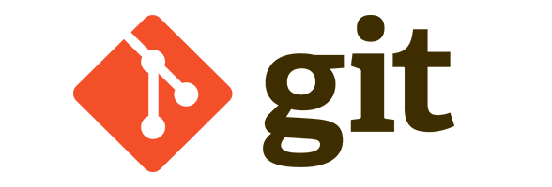
Weave flux
K8s operator
GitOps
Flux synchroniseert k8s config git repo met cluster
Scant registry en deployed nieuwe containers

Slide 30
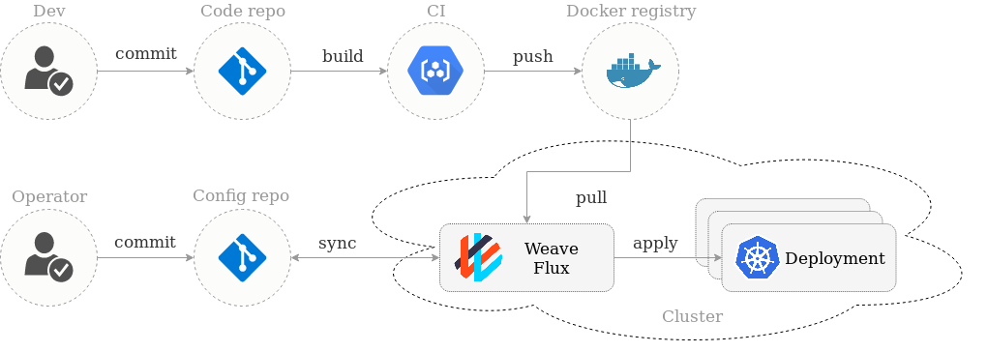
Weave Flux

Slide 31
Voordelen
Git is de waarheid
Elke change vastgelegd in Git
Reverten naar vorige versie eenvoudig
Operators en CI/CD software werken met git niet met k8s commando’s
CD scripting sterk gereduceerd

Slide 32

CI/CD pipeline
K8s operator weave flux
Draait in k8s
Monitors k8s git repo en registry
Bij update => deploy
Jenkins git repo bij laten werken
Flux deployed naar k8s

Slide 33
Traefik
k8s operator voor ingress
pod binnen k8s
connectie met k8s api
activeert nieuwe ingress rules
webgui
metrics
prometeus exporter

Slide 34
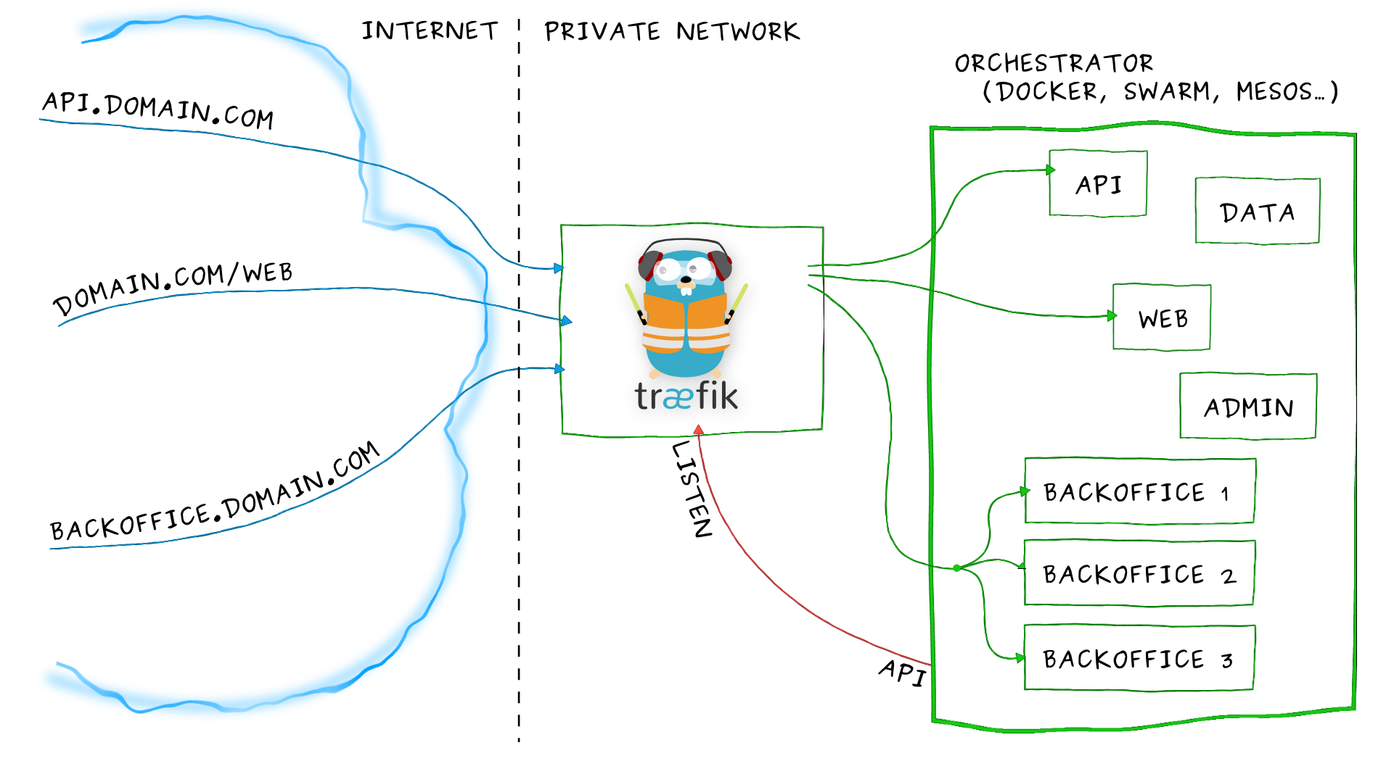
Traefik

Slide 35
Ingress controller

Slide 36
Demo traefik
http://traefik.demo:30080/dashboard/

Slide 37
Monitoring
Prometeus !
K8s operator

Slide 38
Vragen ?

